Slide 1
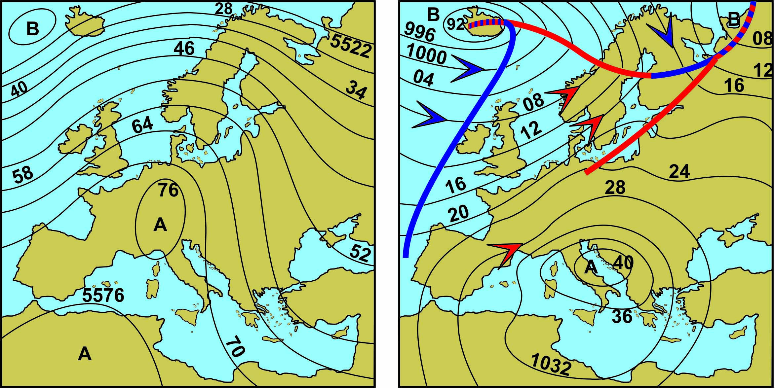
Perturbazioni (esempio 1, “bel” tempo in Italia)
A sinistra è rappresentata la distribuzione delle isoipse della mappa 500 hPa. Normalmente l’anticiclone delle Azzorre ha il massimo nell’Atlantico ad Ovest del Mediterraneo; in estate invade il Mediterraneo portando “bel tempo” in Italia. Più raramente estende la sua influenza all’Europa centromeridionale nell’inverno (a sinistra). La stessa situazione è rappresentata dall’andamento delle isobare al suolo (in hPa, a destra); la maggiore irregolarità delle linee è dovuta all’influenza dei rilievi. Si osservano due perturbazioni “guidate” dalla depressione d’Islanda che aggirano la “campana” di alta pressione, por-tando piogge sull’Europa settentrionale e “bel” tempo in Italia (ma aria stagnante e quindi nebbia e smog sulla pianura padana).

Slide 2
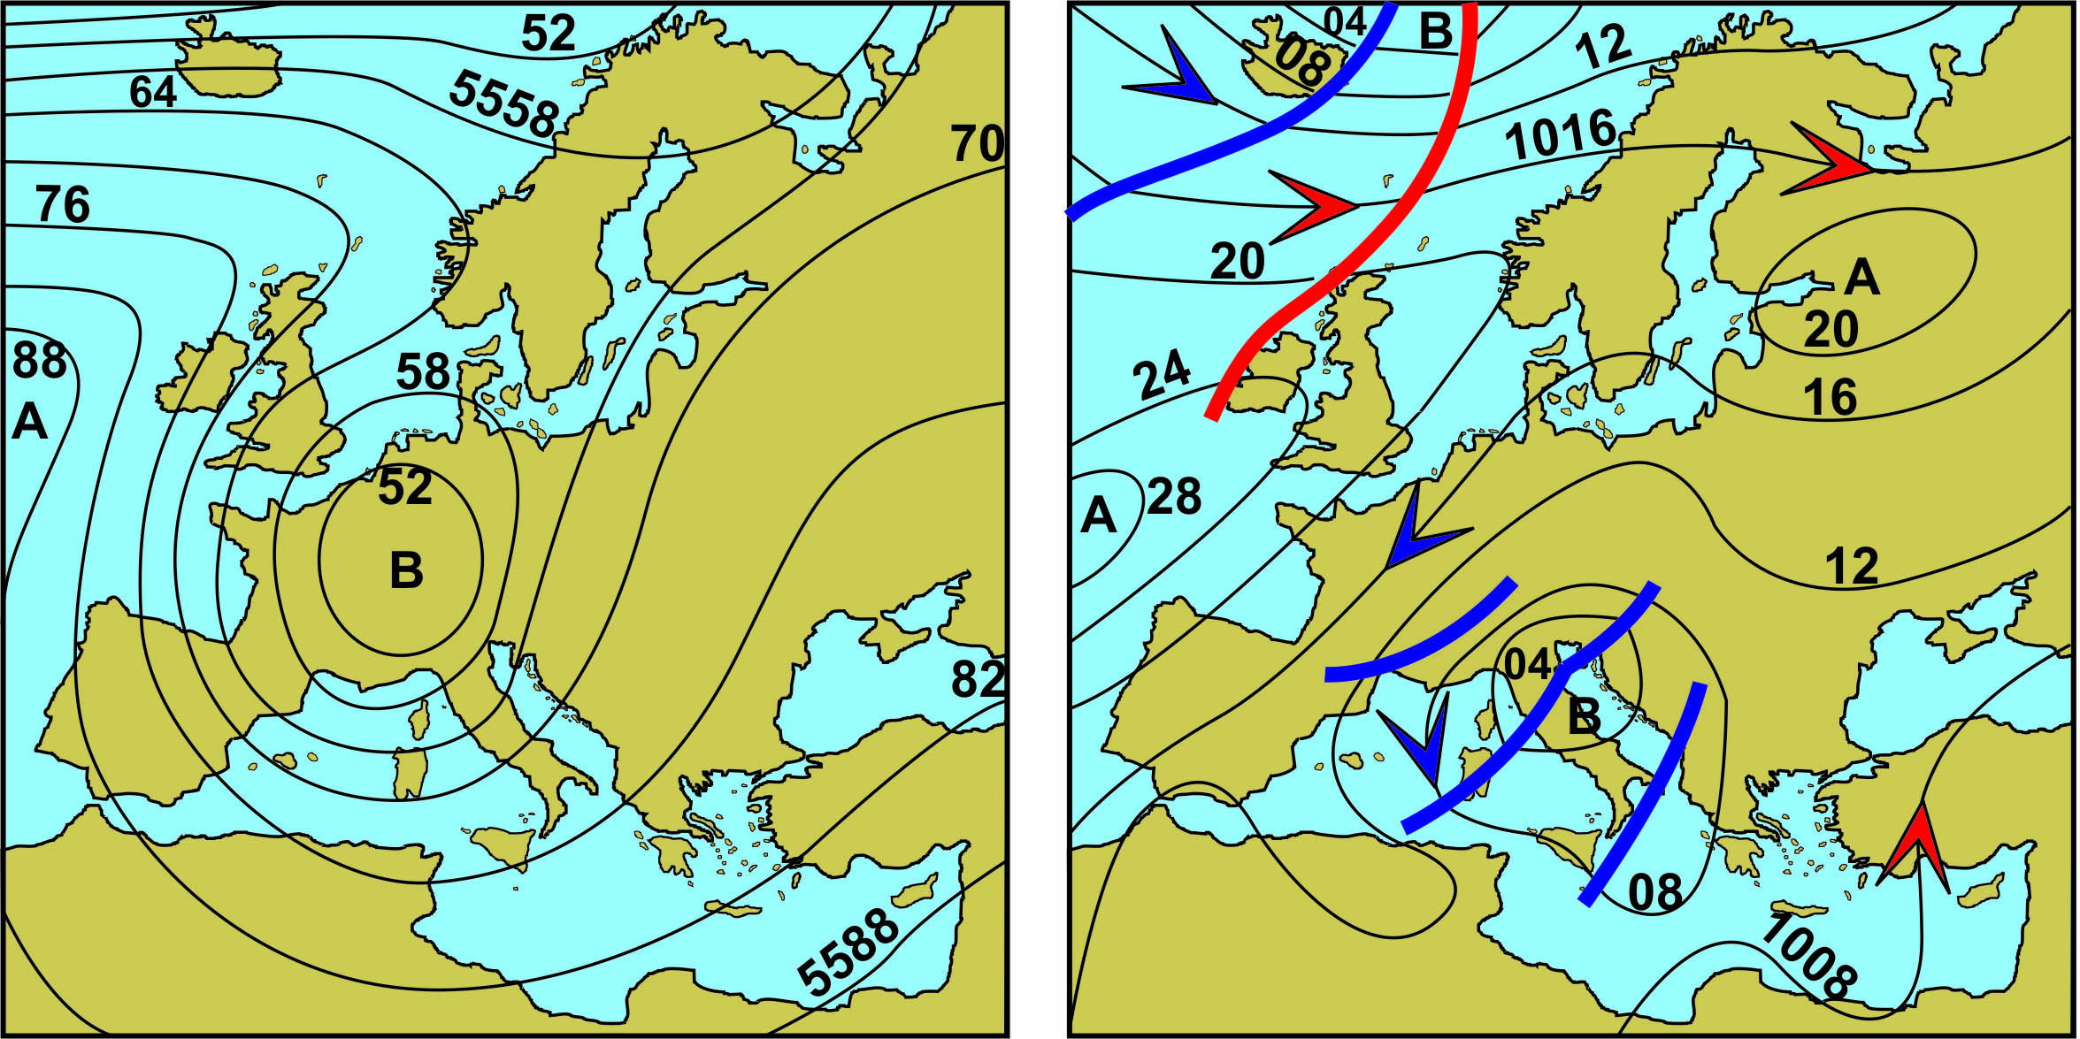
Perturbazioni (esempio 2, “cattivo” tempo in Italia)
È illustrata la situazione registrata nel luglio 1996, con lo stesso tipo di rappresentazione utilizzata per l’immagine precedente. L’estate fu interrotta da un flusso d’aria fredda sul Mediterraneo occidentale a causa dell’arretramento ad ovest dell’anticiclone delle Azzorre e dell’anomala espansione della depressione d’Islanda. Si formarono fronti freddi che determinarono intense manifestazioni temporalesche sulla penisola italiana.

Slide 3
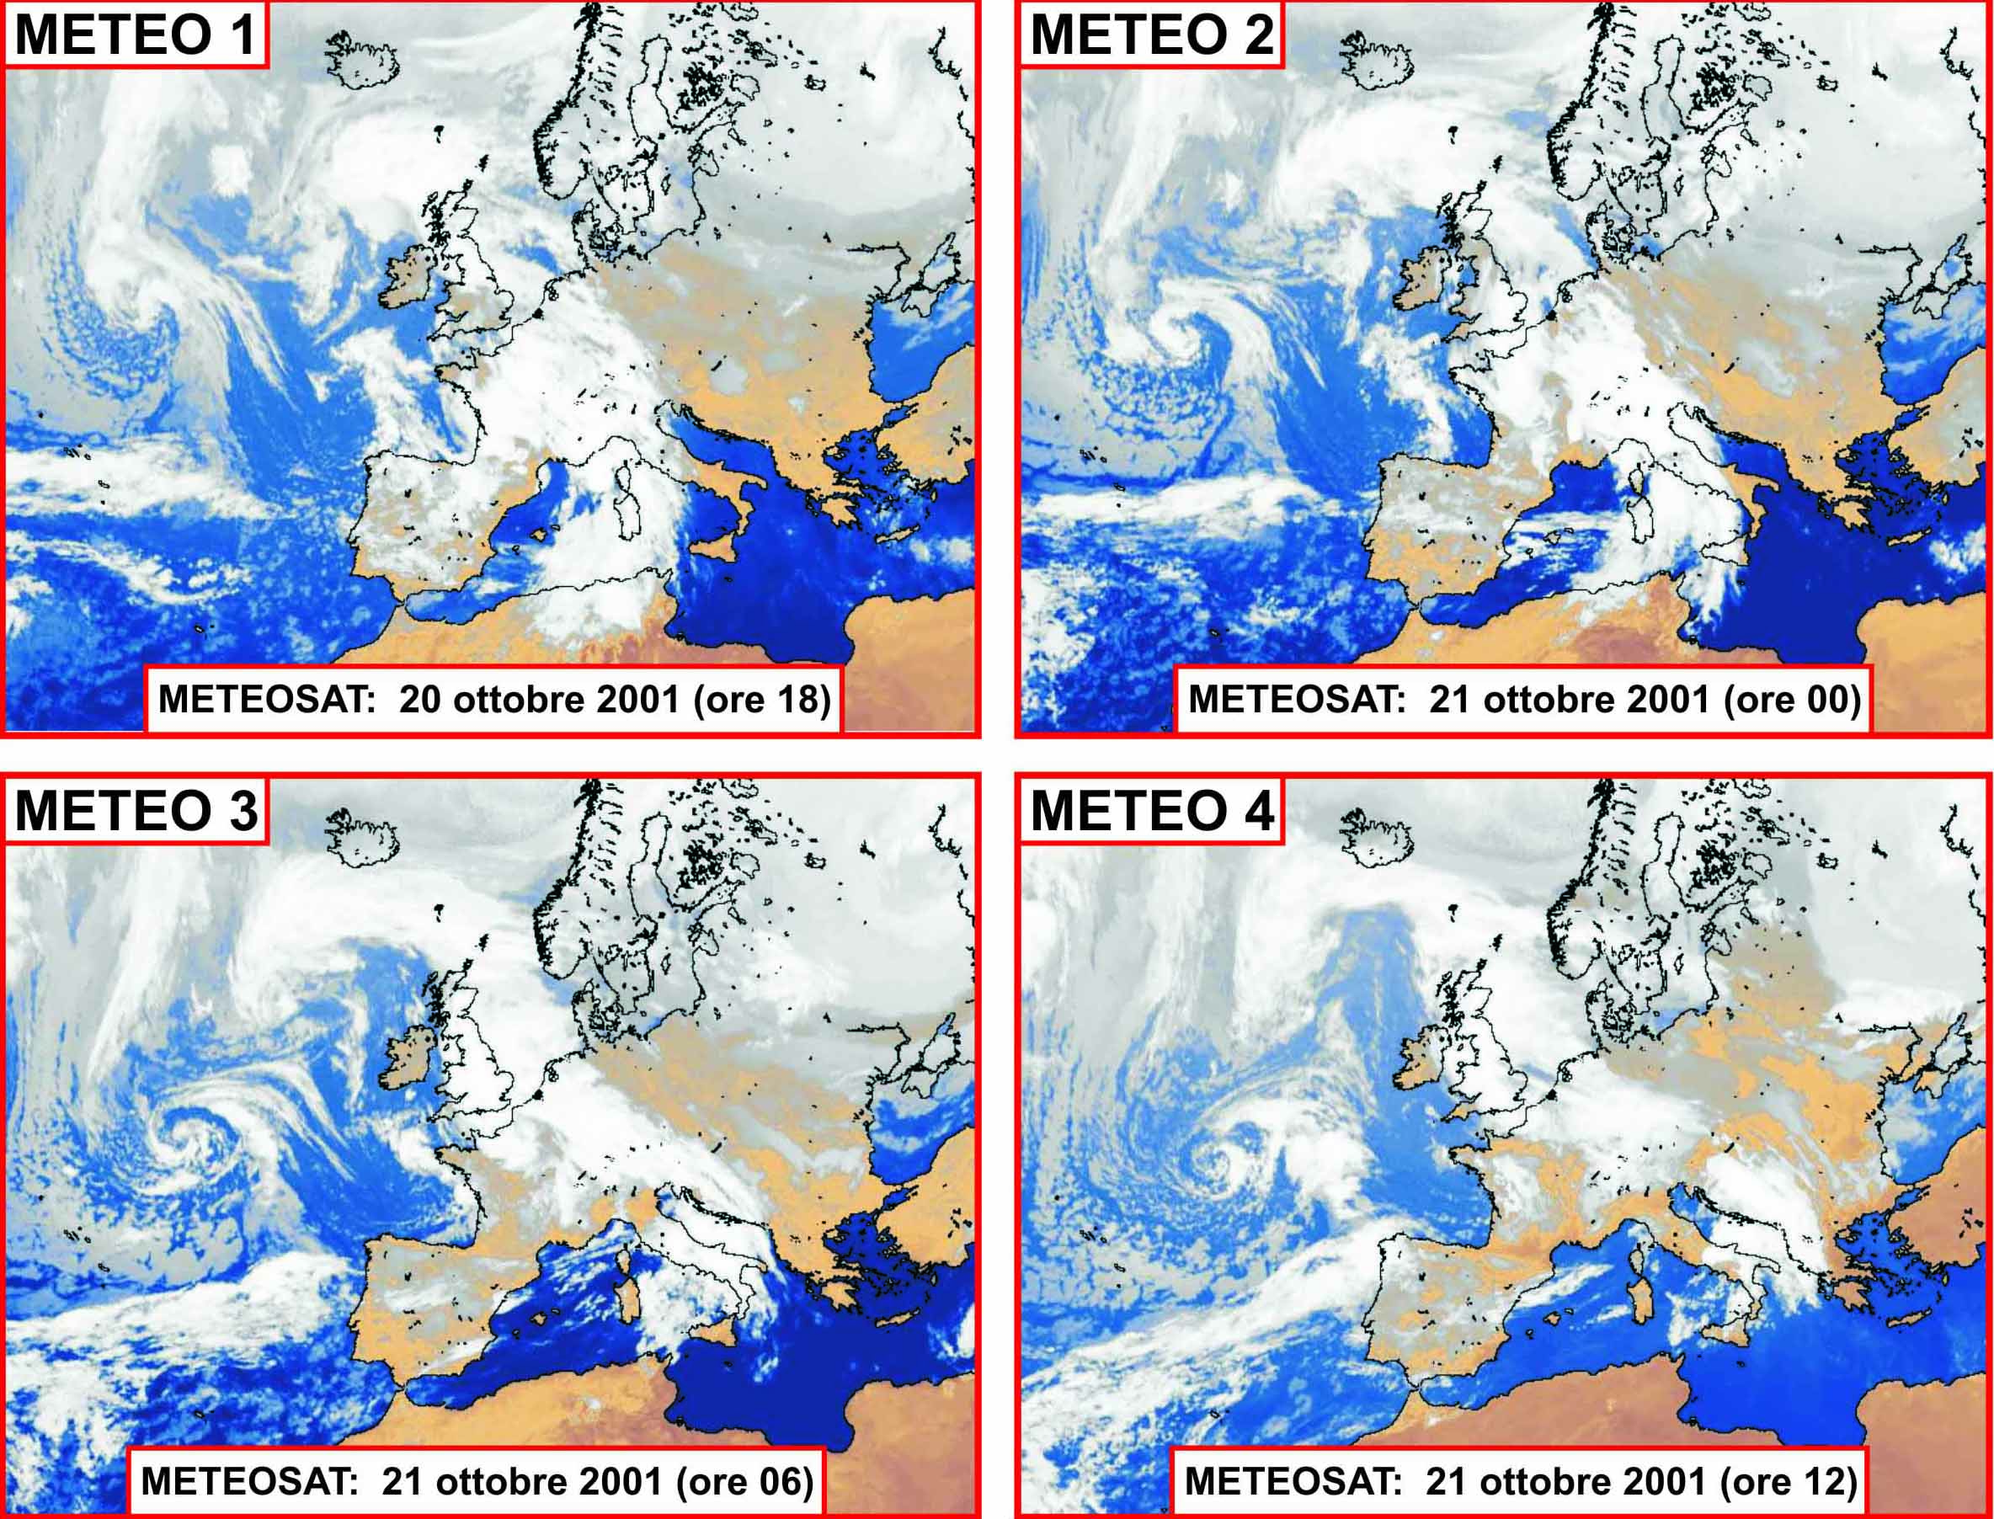
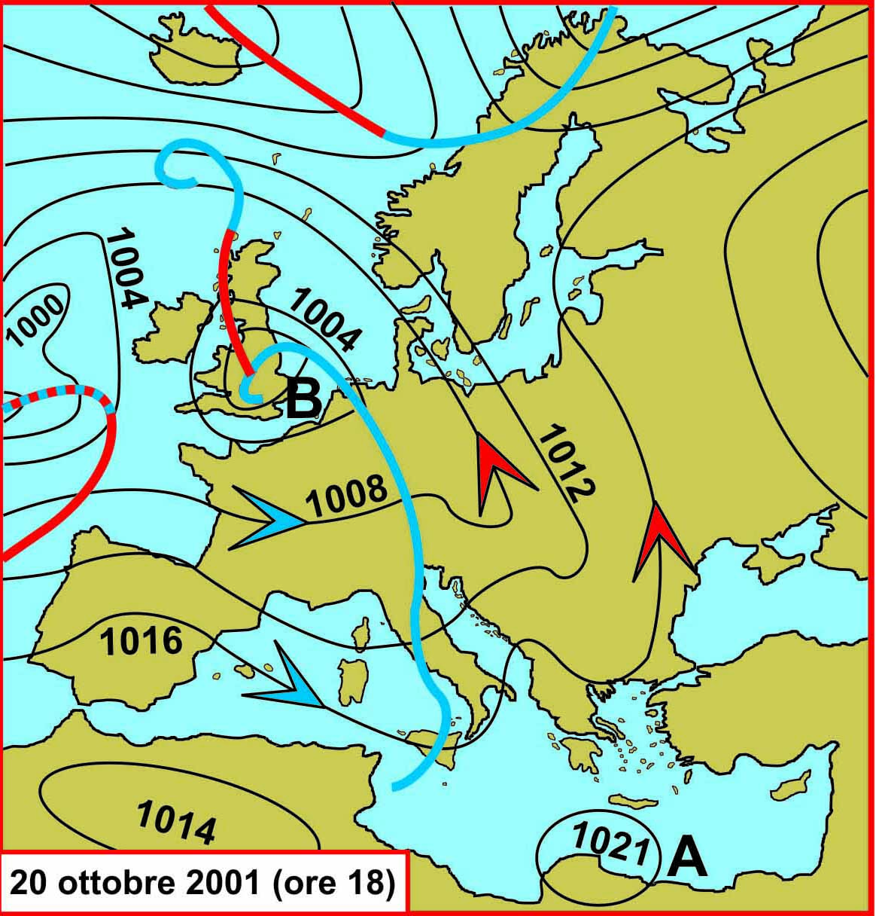
Perturbazioni (esempio 3, passaggio)
PREVISIONI METEO
NIMBUS
Venerdì (19/10/2001) il vortice ciclonico profondo con minimo sull’Atlantico si spingerà verso la Spagna ed il Marocco, da dove vengono innescate correnti meridionali Sud-occidentali verso il Nord-Ovest dell’Italia con pri-me piogge a partire dalla giornata di sabato (20/10/2001). Massima intensità dei fenomeni sabato sera sull’Ita-lia Nord-Ovest e durante la notte) sul medio e alto Tirreno, specie in Toscana. Residui rovesci su Puglia e Basi-licata (e forse Molise) il lunedì 22 ottobre. Tempo buono altrove. Martedì 23 ottobre nubi in aumento al Nord con qualche pioggia sparsa specie in prossimità dei rilievi e tra Liguria orientale e Toscana. In serata sposta-mento delle nubi anche al centro, con piogge su Toscana, Umbria e Marche.... (isobare al suolo in hPa).

Slide 4
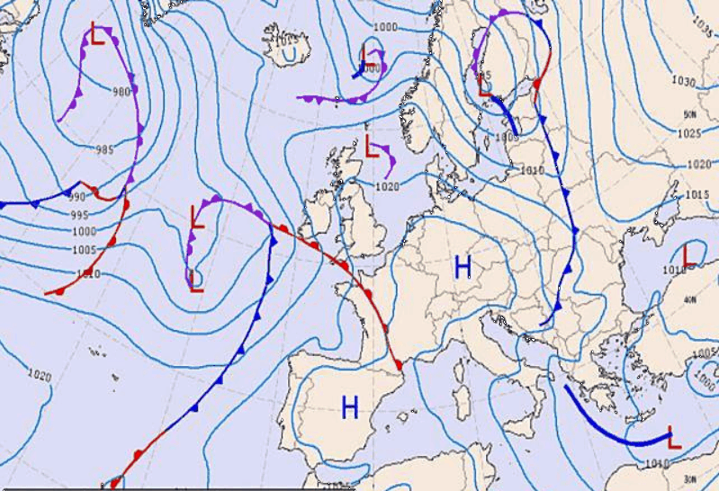
Perturbazioni (esempio 4, Italia “difesa” dalle alte pressioni)
Situazione meteo del gennaio 2018 (isobare al suolo in hPa).
Le linee rosse (con pic-coli semicerchi) indica-no i fronti caldi.
Le linee blu (con trian-golini) i fronti freddi.
Le linee viola (con se-micerchi e triangolini) i fronti occlusi.
Il Mediterraneo occidentale è interessato da una vasta area anticiclonica (H). Sacche depressionarie (L) si muovono verso l’Europa prima da Ovest e quindi (guidate dalla ciclone del Nord-Atlantico) da Nord-Ovest, ma destinate a scorrere sopra il promontorio anticiclonico interessando soprattutto la porzione Nord-occidentale dell’Europa. Notare l’isobara 1.024 hPa sulle regione settentrionali (assai elevato); in particolare la pianura padana è caratterizzata da evidente stabilità, con conseguente ristagno dell’aria e formazione di nebbie persistenti.

Slide 5
Perturbazioni (esempio 5, formazione di una “goccia” fredda)
Mappe a 500 hPa (metà settembre 2019) previste a 24 ore (in alto a sinistra), a 48 ore (in alto a destra) e a 72 ore (in basso). Rappresentazione delle isobare con equidi-stanza di 5 hPa. Una sacca depressionaria di origine islandese si allunga verso Sud. Quindi si stacca una “goccia” fredda ad invadere la Gran Bretagna. In Italia sono interessate solo le alte vallate alpine da un “soffio” occidentale con piogge deboli che si esauriscono già nelle prime 24 ore.

Slide 6
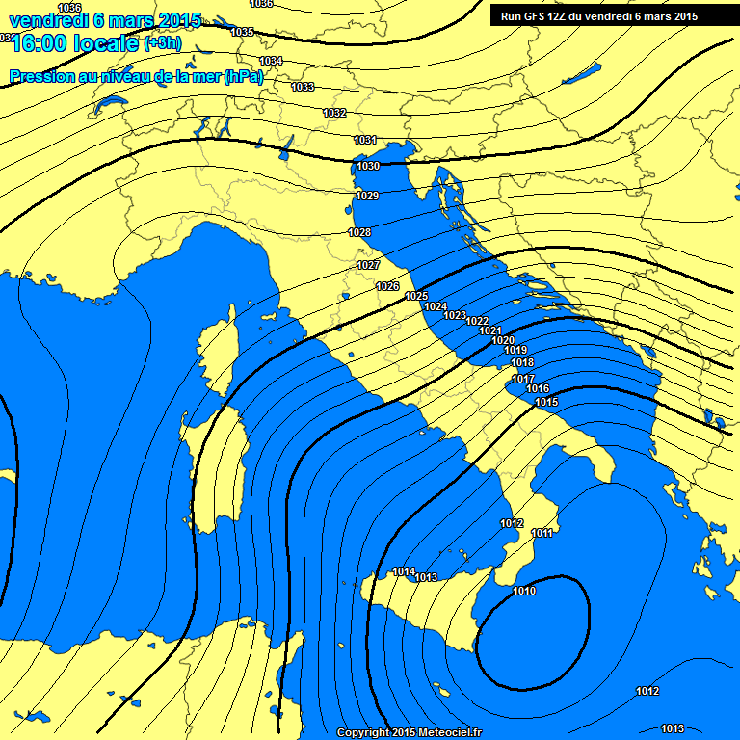
Perturbazioni (esempio 6, il freddo da Est)
Centro di bassa pressione “relativa” nel mar Ionio, con valore 1.010 hPa, poco più basso di quello standard di 1.013 hPa. Si potrebbe definire un’area ciclonica poco depressa, ma in realtà parecchio profonda relativa-mente a quanto accade verso Nord.
Verso Nord risulta un chiaro incre-mento della pressione al suolo (nella figura si riesce a distinguere, in alto, la 1.036 hPa, valore piuttosto eleva-to. L’anticiclone euro-siberiano ha esteso la sua influenza sull’Europa centrale.
Considerando le direzioni dei venti (versi antiorario intorno alla depres-sione e orario intorno all’anticiclone), risultano veloci correnti da Est (gre-cale; bora su Trieste) con evidenti eventi di Stau sul versante adriatico (talora con abbondanti nevicate) e di fhon sul versante tirrenico dell’Ap-pennino. Intanto l’aria fredda si incu-
nea nella pianura padana, fino ad “ingolfarsi” ai piedi delle Alpi Occidentali. In Piemonte si verifica un brusco calo delle temperature e si hanno spesso nevicate poco abbondanti, ma fredde e asciutte, pericolose per la viabilità.

Slide 7
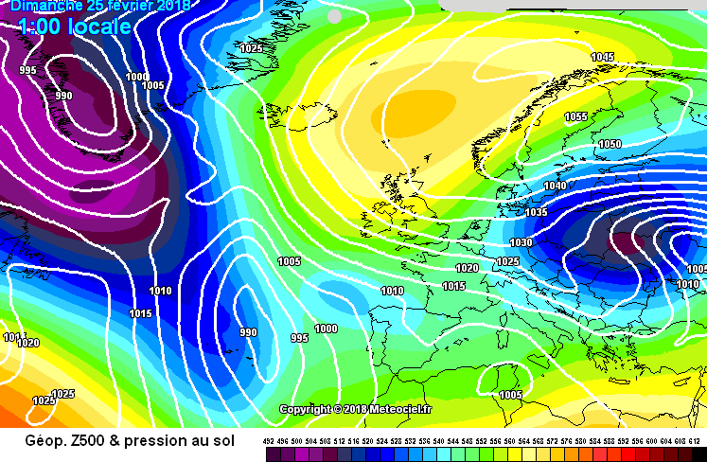
Perturbazioni (esempio 7, il freddo da Est)
Situazione meteo eccezionale. La de-pressione d’Islanda, solitamente motore fondamentale delle correnti di origine Nord-atlantica, è stata insolitamente sostituita dall’antici-clone euro-siberiano che si è esteso mol-to a Ovest rispetto alla sua posizione più consueta.
Considerando le di-rezioni dei venti (antiorari intorno alla depressione e orari intorno all’anticiclo-ne) risulta il rapido”
movimento di una “goccia” fredda che man mano estende la sua influenza verso la penisola italiana apportando abbondanti nevicate sul versante adriatico dell’Appennino e sulle regioni Nord-orientali, meno copiose sulle regioni Nord-occidentali dove comunque sono attese brusche diminuzioni delle temperature, in particolare nel cuneese (dove la neve potrebbe risultare più abbondante) ed in generale un po’ su tutto il versante padano dell’Appenino ligure-piemontese.

Slide 8
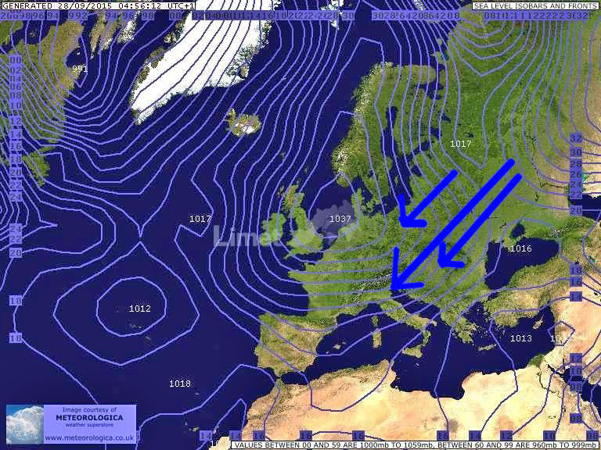
Perturbazioni (esempio 8, il freddo da Nord)
Un nucleo anticiclonico (1.037 hPa in centro), per effetto del-lo spostamento a occidente della depressione d’Islanda, si spinge verso Nord, coinvolgen-do la penisola scandinava.
I venti ruotano in senso orario intorno all’anticiclone; seguen-do le isobare aria fredda scen-de di direttamente sui Carpazi, da dove piega sulla penisola italiana che quindi viene inve-stita da Nord-Est.
L’aria fredda coinvolge più di-rettamente i versanti adriatici dell’Appennino, le regioni Nord-orientali e l’Appennino emiliano, con secca diminuzio-ne delle temperature, precipi-tazioni e, data la stagione di fi-
ne settembre, prima neve in montagna.
In tali situazioni accade frequentemente che le regioni Nord-occidentali (segnatamente il Piemonte) siano meno interessate dai fenomeni meteo associati a tale impulso freddo. In altri termini le precipitazioni possono risultare irrilevanti o assenti, ma le temperature in ogni caso subiscono sensibili diminuzioni.
In estate tale situazione è meno frequente, ma quando si manifesta la discesa di l’aria fredda, anche dal Nord-Ovest (o meno calda o più fresca) essa si comporta come un fronte freddo che scalza l’aria calda preesistente, per sollevarla violentemente ed innescando rovesci temporaleschi, talora di forte intensità (tanto più calda era l’aria preesistente).

Slide 9
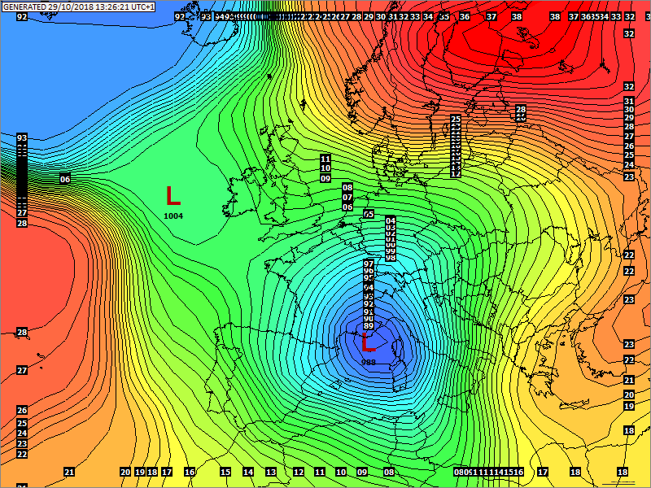
Perturbazioni (esempio 9, piogge abbondanti)
Le più abbondanti precipi-tazioni sulle regioni Nord-occidentali si verificano con un minimo depressio-nario sul golfo del Leone.
Esso generalmente si forma per discesa di aria fredda sul Mediterraneo occidentale. Il minimo si sposta verso Est e le correnti meridionali (venti antiorario intorno alla de-pressione) investono diretta-mente la penisola italiana, soprattutto i versanti sotto-vento (ligure e tirrenico diret-tamente esposti).
Il culmine di tale effetto sul Piemonte si fa sentire quan-do la depressione giunge presso il golfo del Leone.
Le correnti meridionali sono
più calde e soprattutto molto umide per aver sorvolato il mare; quindi sovrastano l’aria “imprigionata” nel bacino padano, generalmente più fredda (o meno calda). Il contatto tra le due masse d’aria determina le condizioni favorevoli per la formazione di importanti corpi nuvolosi e precipitazioni, talora abbondanti e durature. È una situazione che si verifica principalmente in autunno, talora responsabile di gravi fenomeni di dissesto in Piemonte, Lombardia, Liguria e Toscana. Nell’inverno se il cuscinetto di aria stagnante nel bacino padano è sufficientemente freddo, possono avere luogo delle nevicate, più o meno abbondanti.

Slide 10
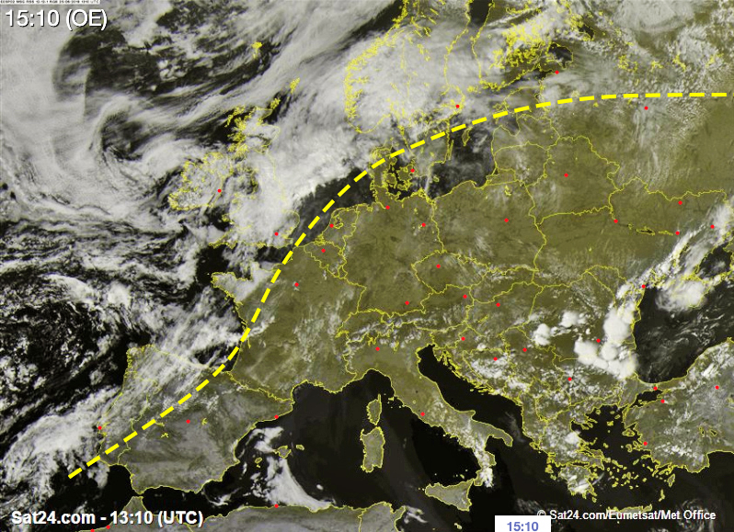
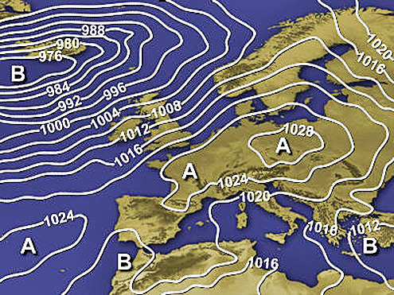
Perturbazioni (esempio 10, Europa divisa)
La depressione d’Islanda coinvolge aria molto umida verso l’Europa, cer-cando il solito corridoio che attraver-sa il continente verso Est e lungo il quale corrono la maggior parte delle perturbazioni che bagnano il conti-nente.
Ma questa volta incontra un solido pro-montorio di alte pressioni (con massimo di 1.018 hPa al suolo riferito al livello del mare) che domina su tutta l’Europa.
Risulta quindi una netta demarcazione (linea tratteggiata gialla nella foto ad infrarossi) con tempo molto perturbato a Nord, ben soleggiato ed asciutto a Sud.

Slide 11
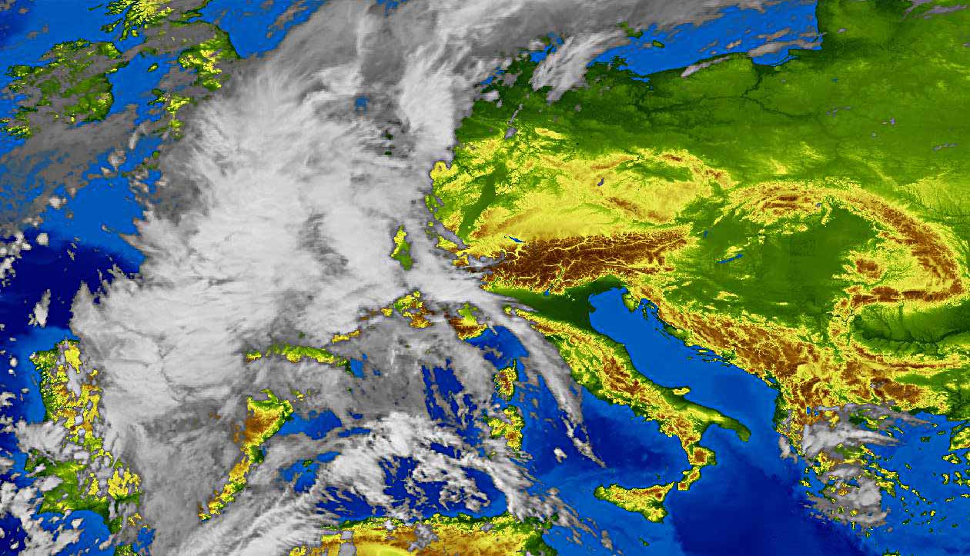
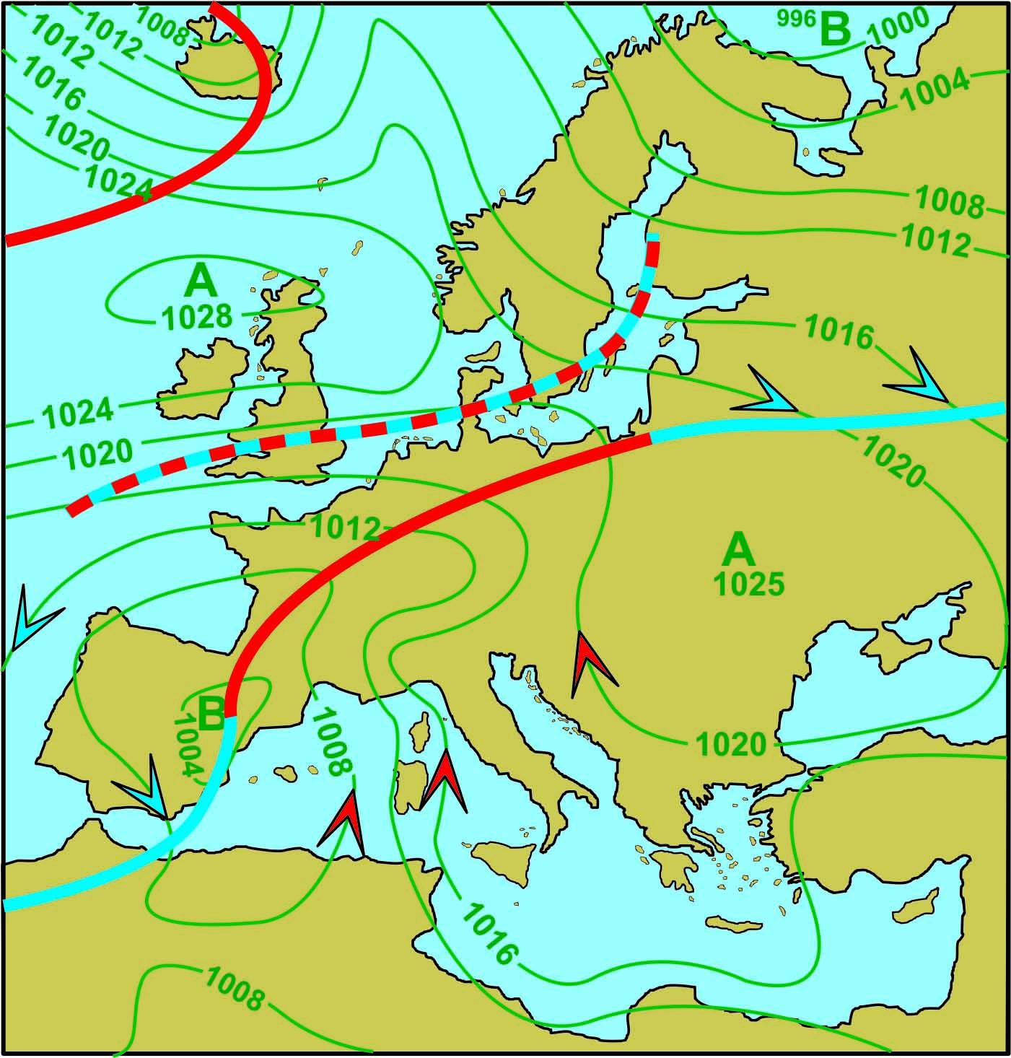
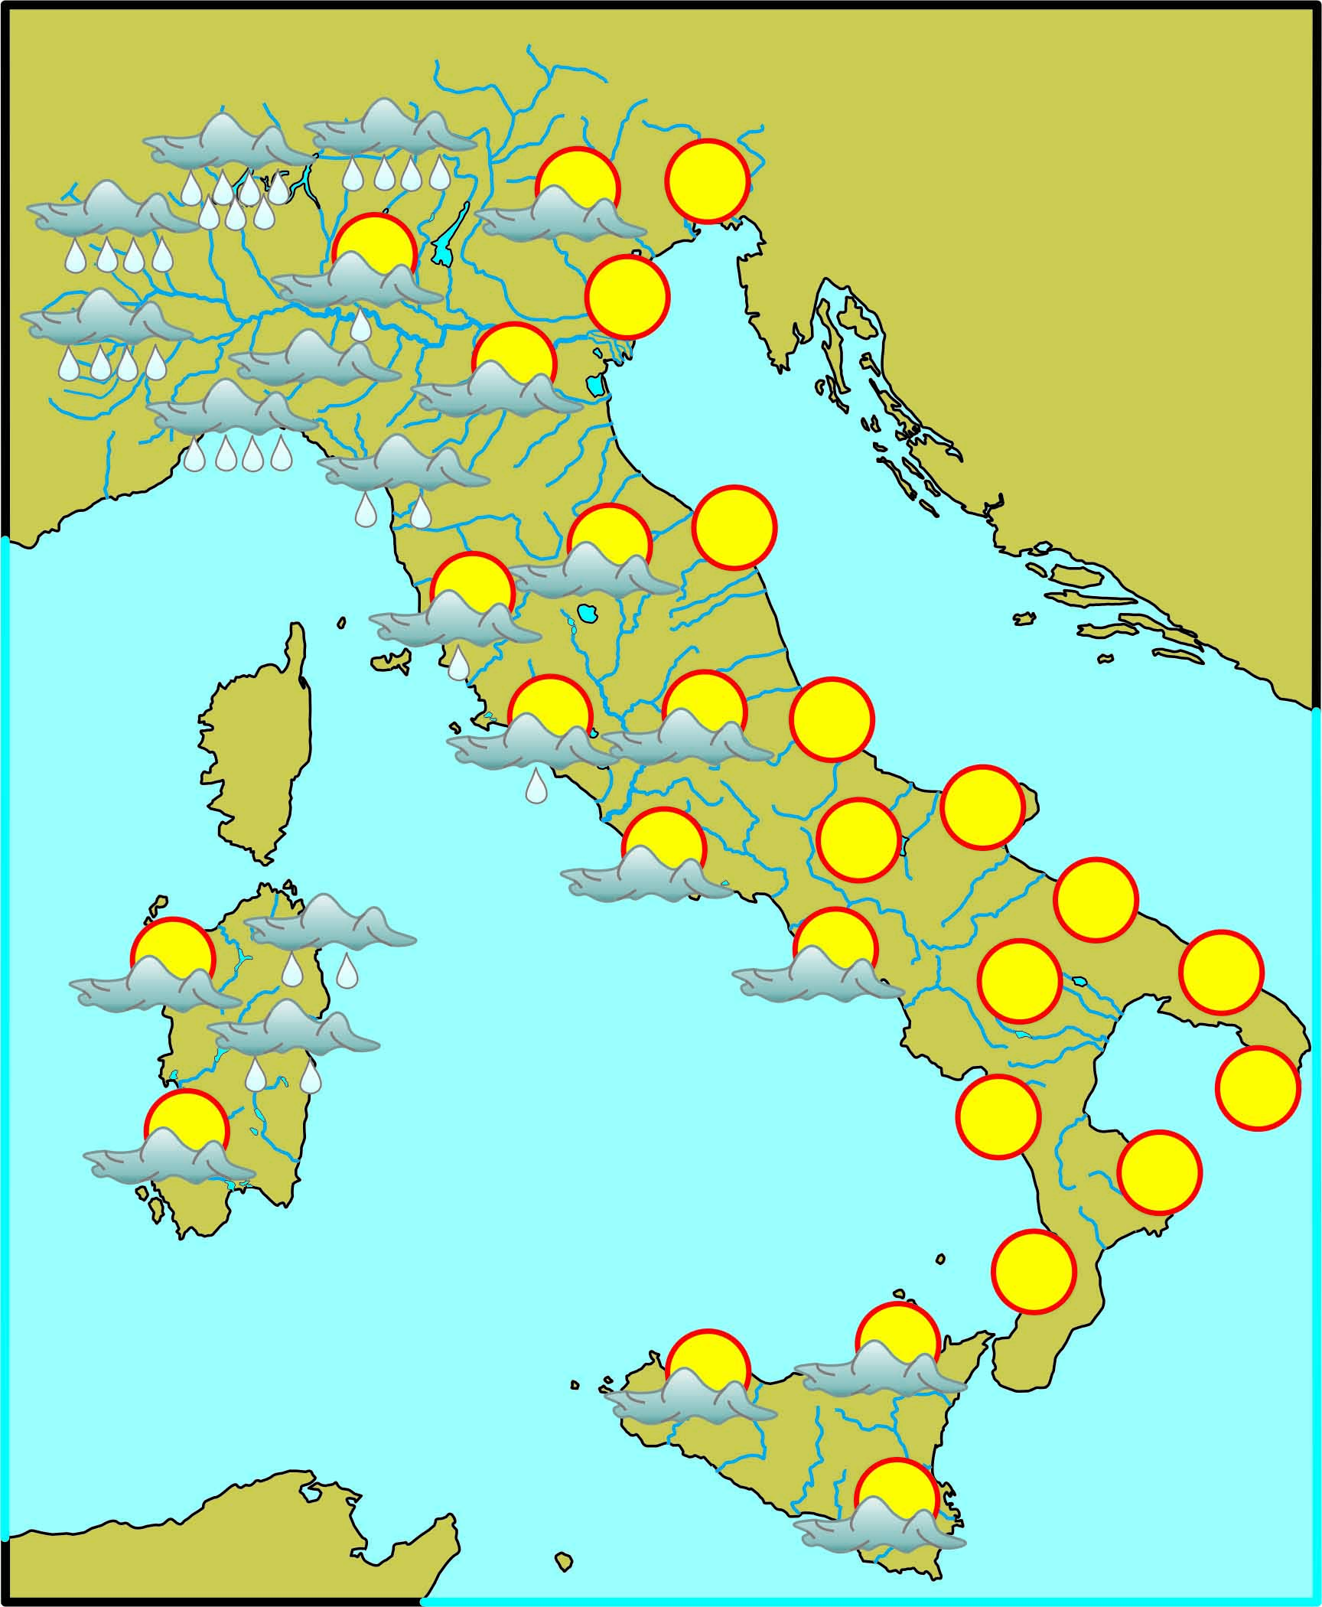
Perturbazioni (esempio 11, blocco a Est)
Carta isobarica al suolo [hPa] prevista al 29 aprile
Ore 12 del 28 aprile 2012
Immagine da satellite. Vasta porzione del continente europeo sotto fitta copertura nuvolosa.
Carta isobarica prevista. Due perturbazioni ravvicinate: un fronte caldo (linea rossa) sulla Francia che si avvicina alle Alpi, seguito da un fronte occluso (linea tratteggiata rossa e azzurra). Le frecce rosse indicano venti caldi che precedono la prima perturbazione e che interessano le coste tirreniche dell’Italia centrale, la Liguria e le regioni Nord-occidentali.
Previsione. Elevata probabilità di precipitazioni sull’arco alpino occidentale, sul Piemonte e sulla Liguria. Cielo coperto su Lombardia, Toscana e Sardegna orientale, con qualche iniziale debole pioggia, in estensione nel pomeriggio. An-cora sole su costa adriatica, ma con incremento delle nubi nel pomeriggio, già in atto in Sicilia. Un “blocco” anticiclonico a Est limita lo spostamento del sistema perturbato verso oriente: il “maltempo” non abbandonerà velocemente la nostra penisola.
Previsioni al
29 aprile 2012

Slide 12
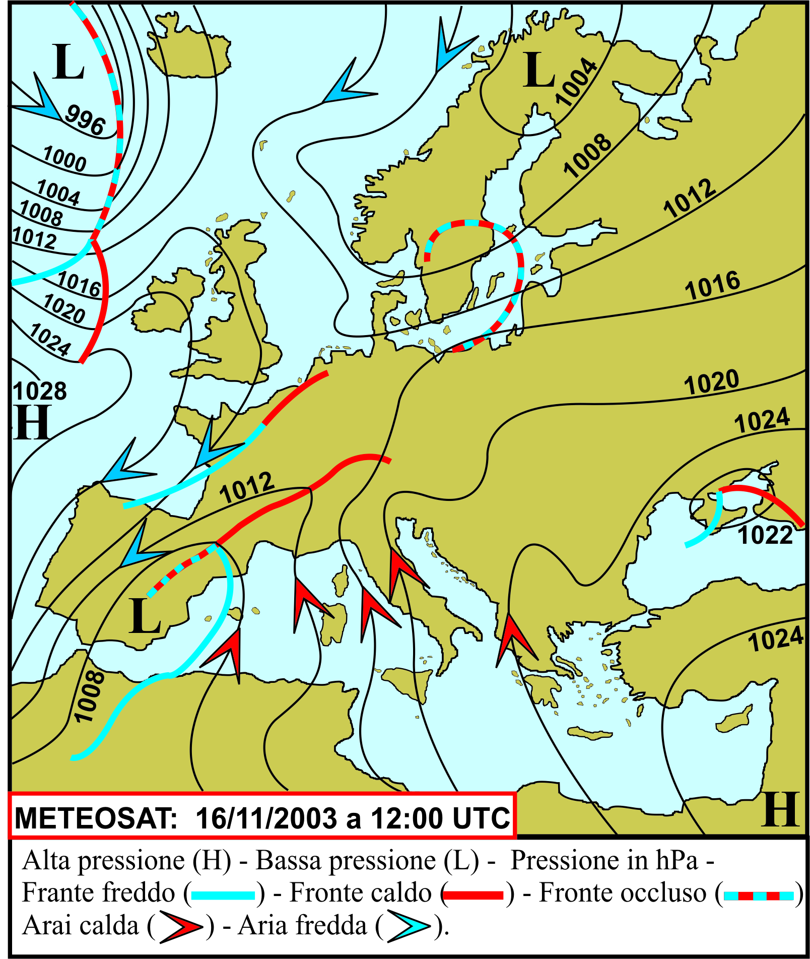
Perturbazioni (esempio 12, senza blocco a Est)
Carta meteorologica d’Europa - Isobare al suolo [hPa].
Nella seconda parte del mese l’Italia è sta-ta interessata da venti meridionali caldi e umidi (scirocco) che solitamente precedo-no le perturbazioni di origine atlantica, le principali responsabili delle precipitazioni nelle nostre regioni.
Nel giorno 16 novembre l’Italia era interes-sata dalla prima importante perturbazione del mese. Contemporaneamente l’Inghil-terra era dominata da un promontorio di alta pressione e quindi da tempo meteo buono. Invece una bassa pressione rela-tiva estendeva la sua influenza sulla peni-sola scandinava, fino a lambire la Dani-marca, apportando un tempo relativamen-te disturbato e freddo.
Ad Est risultano pressioni più elevate, ma spazialmente livellate (assenza di un vero e proprio promontorio). Pertanto la pretur-bazione associata alla depressione che sta raggiungendo il golfo del leone non insisterà a lungo sulla penisola italiana.

Slide 13
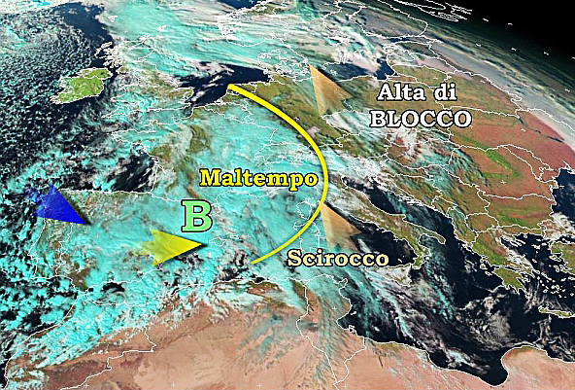
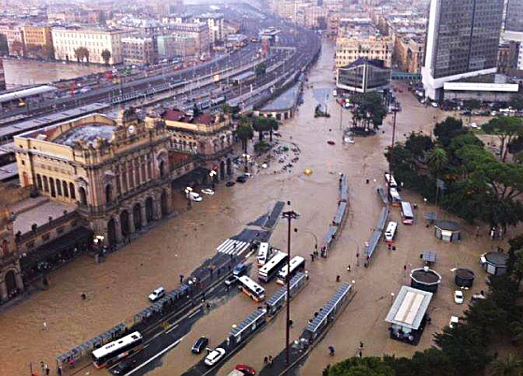
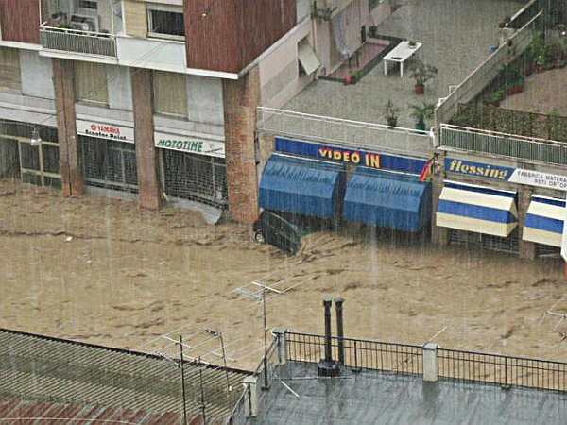
Perturbazioni (esempio 13, alluvioni in Liguria)
L’evento alluvionale del 4 novembre 2001 colpì duramente Genova e fu previsto: venne lanciato l’allarme sull’alta probabilità di forti pre-cipitazioni. Esse causarono vistosi fenomeni di ruscellamento con accumulo di grandi volumi d’acqua limacciosi e violenti che, dai ver-santi delle vicine montagne, si riversarono per le strade della città trasformandole in torrenti impetuosi con gravi danni a persone ed a manufatti.
L’intensa perturbazione (linea gialla) era preceduta da forti correnti
meridionali (scirocco) che, dopo essersi arricchiti di umidità nell’attraversare, da Sud, il Mediterraneo, colpirono le regioni italiane Nord-occidentali, soprattutto la Liguria, direttamente esposta a tali venti. Verso Est, la presenza di un robusto anticiclone rallentò il movimento del fronte perturbato che pertanto insistette per più tempo sulle stesse regioni con piogge che, oltre ad essere abbondanti, furono anche prolungate.

Slide 14
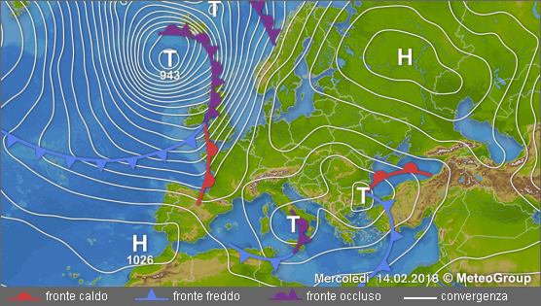
Perturbazioni (esempio 14, depressione d’Islanda)
La depressione d’Islanda è uno dei principali “motori” condizionanti il tempo meteorologico d’Europa. Talora si approfondisce a tal punto da innescare forti correnti fredde (isobare molto ravvicinate) da Nord, ma contemporaneamente cospicui richiami di aria calda che risalgono fin sulla penisola scandinava. In tale situazione sono interessate la Francia e la Spagna. La depressione potrebbe spostarsi a Est (ma lentamente per il blocco anticiclonico sulla Russia, oppure più velocemente verso Sud-Ovest e se mantiene la sua forza, fino a raggiungere il Mediterraneo occidentale, determinando “maltempo” anche in Italia.

Slide 15
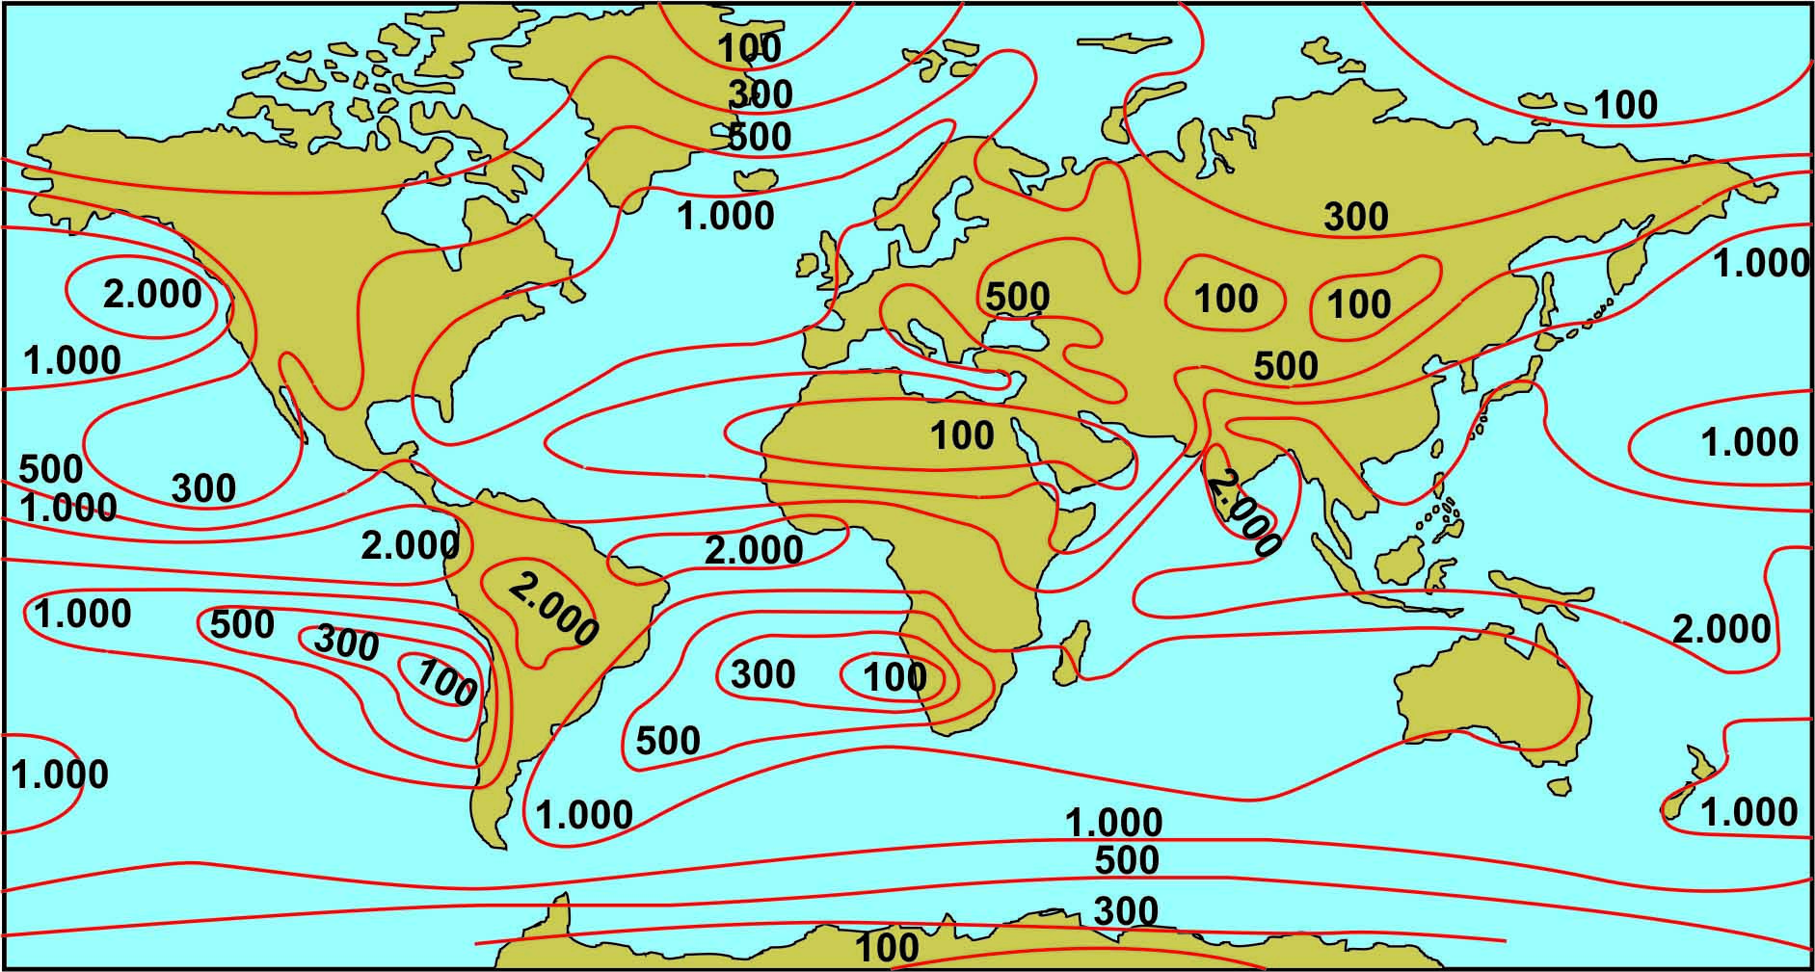
Perturbazioni (dove e quanto piove)
Isoiete medie annue [mm] del globo. Il commento di questa immagine è strettamente collegato con il confronto delle carte delle isoterme e delle isobare globali.
Isoiete: linee che congiungono punti con uguale precipitazione.
Isoterme: linee che congiungono punti con uguale temperatura dll’aria.
Isobare: linee che uniscono punti con uguale pressione atmosferica.

